Slide 1





Lisaun 11
ba 13 juinu 2026
TRIBULASAUN

Slide 2
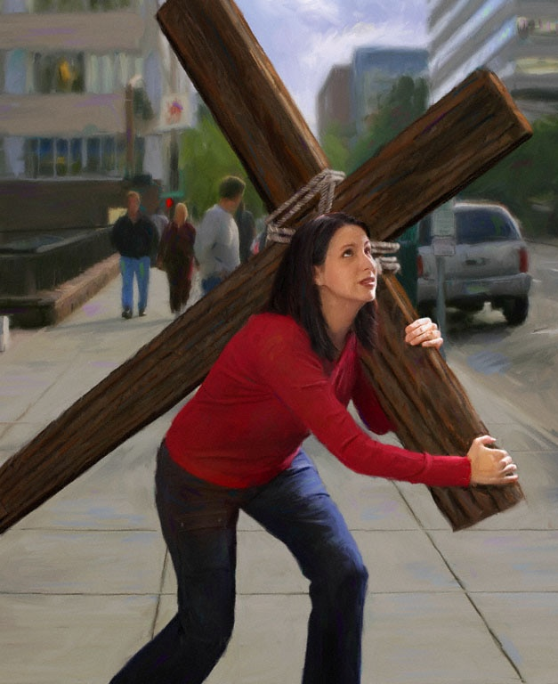

“No laos ne’e deit, maibe ita haksolok iha tempu terus.Tamba ita hatene katak tempu fo pasiensia, no pasiensia prova ita nia karakter, no karakter ne’e fo esperansa. No esperansa la halo ita moe, tamba Maromak fakar tiha ninia domin ba ita nia fuan laran liu husi Espiritu Santu ne’ebe Nia fo ona ba ita”
(Roma 5:3-5)

Slide 3
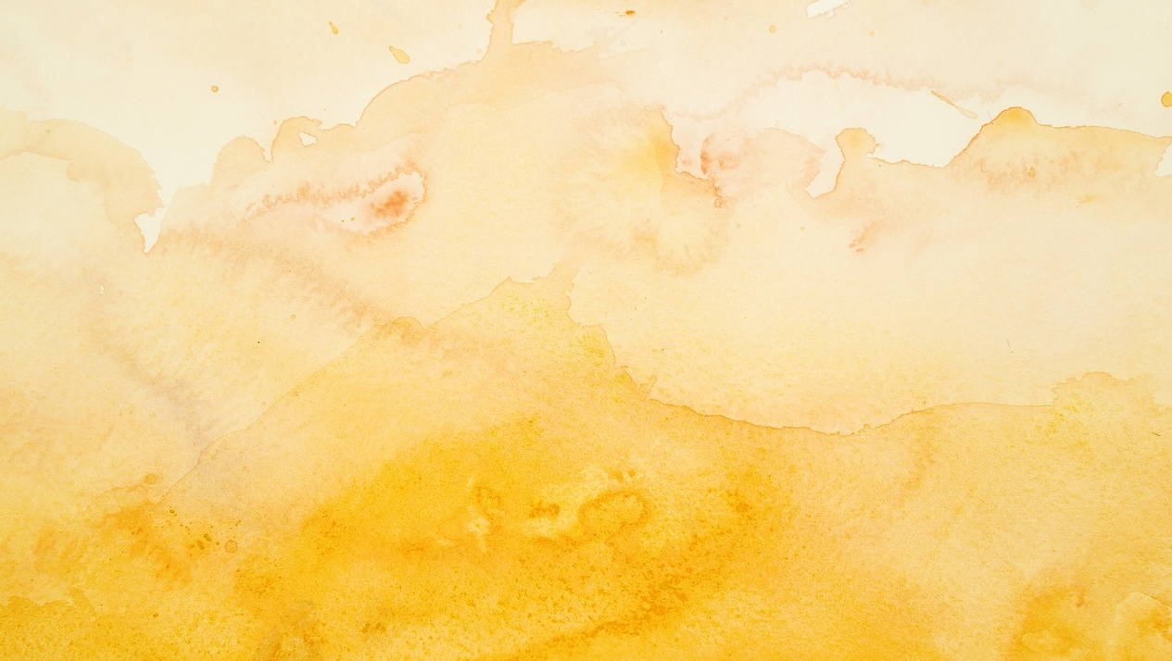

Ita moris iha mundu ne’ebe nakonu ho pekadu no sofrimentu. Iha tempu balu, ita hotu-hotu hasoru difikuldade ne’ebe bele halo ita kestiona Maromak nia domin.
Oinsa ita nia reasaun ba tribulasaun ida ne’e?
Mai ita estuda oinsa personajen bibliku balu reaje ba situasaun adversu oi-oin no oinsa sira nia ezemplu bele ajuda ita hasoru kontinjensia sira ne’ebe hanesan.
Tempestade moris nian
Moras sira
Dezastre sira
Desapontadu sira
Hare ba Jezus

Slide 4




TEMPESTADE SIRA IHA ITA NIA MORIS
“Tuir mai, anin boot mosu mai. Laloran baku maka’as roo no roo ne’e sai nakonu ho bee” (Marcos 4:37)
Hakur Tasi Galileia iha kalan boot, maski iha anin boot, laos buat foun ba Pedro, Andre, Tiago, no Joao, peskador sira neʼebe iha esperiensia lubuk.
Maibe, anin boot ne'e baku sira. Anin halo laloran saʼe makaʼas, halo bee nakonu roo no tau sira nia moris iha perigu laran. Depois sira realiza... Jezus iha ne’ebe? Toba? Tansa Nia la tulun ita? Ita boot la preokupa saida maka akontese ba ami? (Markus 4:35-38).
Iha ita nia moris, ita la ses husi tempestade sira. Ita husu Jezus Kristu nia tulun, maibe parese hanesan nia toba hela. Ita la sente nia prezensa. Maibe Nia iha ne’eba.
Nia hein momentu loos atu dehan ba ita nia anin boot sira: "Hakmatek! Hakmatek!" (Markus 4:39). Nia tau matan ba ita (1 Pedro 5:7). Nia bele hakalma ita nia anin boot sira. Keta haluha atu hahi Nia bainhira Nia halo (Markus 4:40-41).

Slide 5

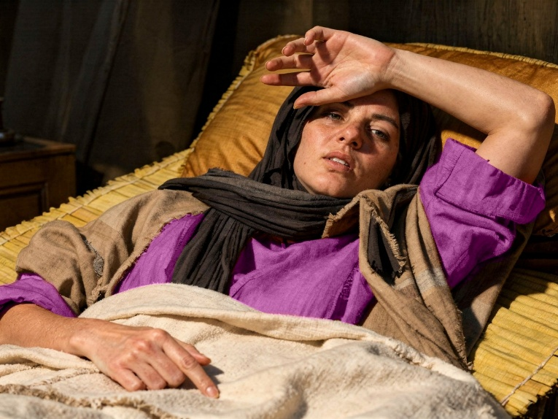

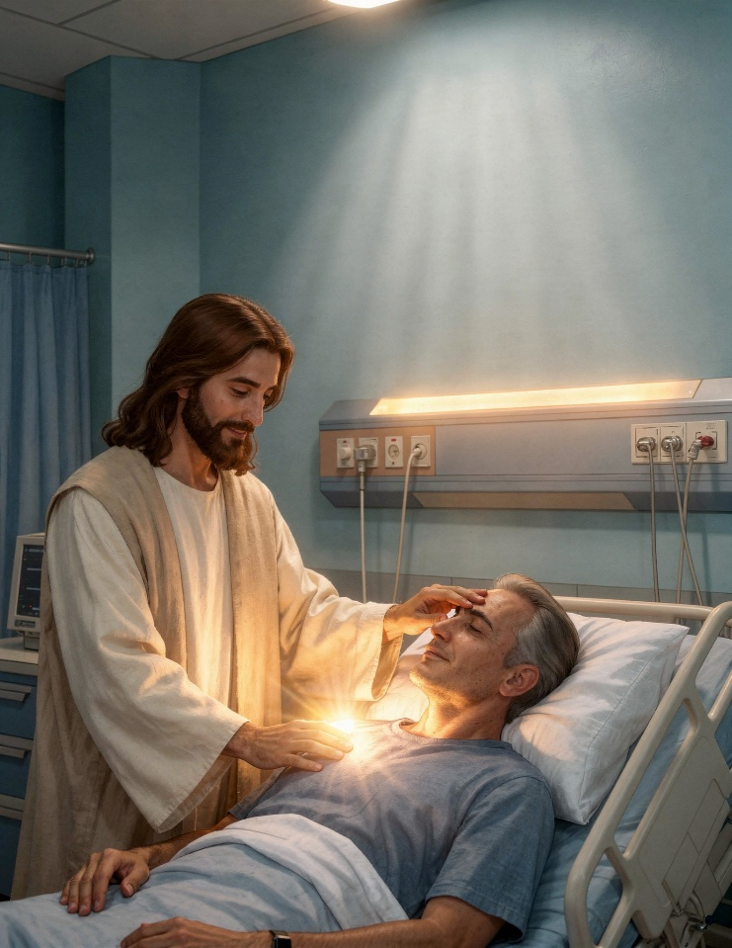

MORAS
“Tamba nia dehan, se hau kona deit Ninia ropa, ida ne’e mos sei salva hau” (Marcos 5:28)
Hasoru moras ran fakar durante tinan sanulu resin rua laho hetan doutor ida ne’ebe bele kura nia, halo feto ne’e triste no laiha esperansa (Markus 5:25-26). Agora daudaun, iha nasaun sira ne’ebe laiha kobertura mediku gratuitu, no istoria ida ne'e bele sai nafatin realidade.
Maibe, ita hotu bele hasoru situasaun sira iha ne’ebe moras sai dominasaun iha ita nia moris, no laiha dalan atu sai.
Feto ne’e haree Jezus nudar solusaun, no nia fiar mak salva nia (Markus 5:27-29).
Ita tenke fiar katak Jezus bele uza doutor sira neʼebe matenek atu kura ita ka halo milagre diretamente ba ita.
Iha kualker kazu, Jezus konvida ita atu husik ita nia todan no preokupasaun hotu ba nia (Mt. 11,28-30).

Slide 6




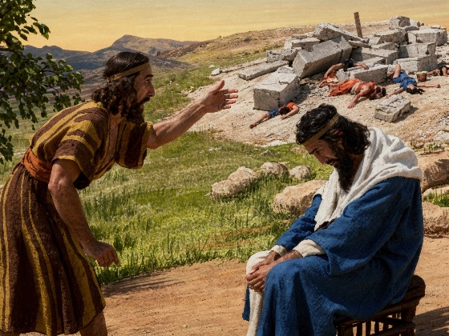
DEZASTRE SIRA
“No bainhira hau nia kulit sai aat ona, maske nune’e, ho hau nia isin hau sei hare Maromak” (Job 19:26)
Funu, violensia, no dezastre natural sira transforma radikalmente Job nia moris (Job 1:13-19). Ita hotu hetan dezastre, dezastre natural ka kauza husi buat aat neʼebe domina iha mundu neʼe.
Oinsa ita nia reasaun, no oinsa Job nia reasaun?
Nia la fo sala ba Maromak no la rejeita Nai.
Nia kaer metin ba Nai ho nia forsa tomak.
Nia fiar maski iha momentu nakukun liu.
Nia imajina futuru ida ne’ebe furak (Job 19:25-27)
Se ita la rende, ita sei bele haree katak, maski iha ita nia susar sira ne’ebe aat los, Maromak sempre iha ba ita. Nia hadomi ita no hametin ita atu hetan forsa husi frakeza, korajen husi dezanimadu, no esperansa husi dezastre (Joel 3:10; Rom. 5:3-5).
Se ita boot hasoru hela tempu susar sira, reflete katak Maromak nia domin no kuidadu ba ita boot mak buat ne’ebe seguru no metin liu iha ita boot nia moris.

Slide 7

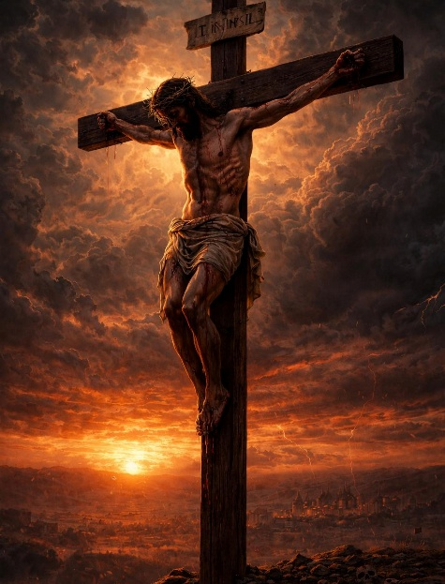



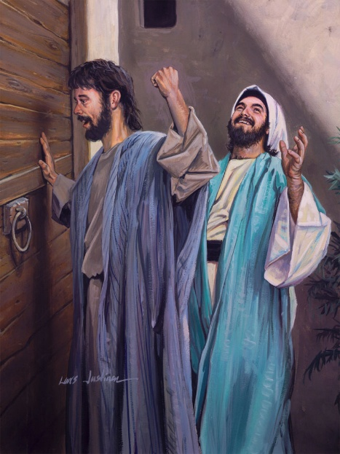
DESAPONTADU SIRA
“Maibe ami hanoin katak Nia mak ema ne’ebe atu hola fali Israel…” (Lukas 24:21a)
Perspetiva: Jezus mak Mesias ne’ebe sei sosa fali Israel. Realidade: Nia mate (Lukas 24:18-21).
Sira nia deziluzaun boot tebes to’o sira la bele simu maski evidensia klaru liu kona ba Jezus nia moris hias (Lukas 24:22-24).
Ho pasiensia, Jezus ajuda sira atu hetan fali esperansa. Ikus mai, "sira nia matan nakloke" (Lukas 24:31), no sira halai atu fo korajen ba sira ne’ebe sei deziludidu (Lukas 24:32-35; 2 Korinto 1:4). Saida mak ita bele aprende husi sira nia esperiensia?
Ita labele husik duvida sira sai buras iha ita nia neon.
Maske iha dezapontadu, maibe Jezus sempre lao iha ita nia sorin.
Nia sei hamoos ita nia duvida sira sei ita rasik hakarak husik.
Realidade moris ne’ebe ita hsoru, Jezus hatene diak liu duke ita.
Notes:
Jesús muerto y resurrección

Slide 8


HATEKE BA JEZUS
“Tamba hau hanoin katak ita labele kompara terus ita tempu agora ho gloria ne’ebe ita sei haree aban bairua” (Roma 8:18)
Bainhira Ellen G. White iha dezesperu maka'as, nia iha vizaun ida iha ne’ebe nia haree Jezus.
Ellen G. White komprende katak Nai komprende buat hotu ne’ebe akontese. Jezus tau nia liman iha Ellen G. White nia ulun nodehan: "Keta tauk."
Nia haree senáriu gloriozu sira, no parese hanesan nia hetan ona seguransa no dame lalehan nian.
Mehi ida ne’e fo halo nia hetan esperansa no fiar, no serteza katak nia bele fiar iha Maromak.

Slide 9


"Ita hatene katak buat hotu halao hamutuk hodi halo diak ba sira nebee hadomi Maromak, ba sira nebee Maromak bolu tuir Ninia planu. " (Roma 8:28)
“Keta hanoin barak kona ba buat ida. Maibe iha buat hotu, liu husi orasaun no harohan, hamutuk ho agradese, hato’o imi nia pedidu sira ba Maromak. No Maromak nia dame, nebe’e aas liu fali kompriensaun hotu, sei tau matan ba imi nia fuan laran no neon liu husi Kristu Jezus” (Filipenses 4:6-7)
“Hau nia maun-alin sira, haksolok ba bainhira imi hasoru susar oi-oin. Tanba imi hatene katak bainhira sira koko imi nia fiar, rezultadu mak imi tahan hela. Tahan too rohan atu nunee imi bele sai perfeitu no kompletu, no la falta buat ida..... Haksolok ba ema nebee tahan bainhira nia hasoru tentasaun. Tanba bainhira nia manaan tiha, nia sei simu koroa moris nian. Nai promesa ona koroa nee ba sira nebee hadomi Nia.”
(Tiago 1:2-4, 12)
“Maibee Nai dehan mai hau, “Hau nia grasa nee too ona ba o, tanba Hau nia kbiit sei sai perfeitu iha isin fraku.” Entaun hau kontenti atu gaba aan liu tan kona ba hau nia isin fraku atu Kristu nia kbiit bele hela iha hau.” (2 Coríntios 12:9)

Slide 10

“Ita hotu esperimenta momentu sira deziluzaun maka’as no dezenkorajamentu kle’an, loron sira iha ne’ebe tristeza domina ita no susar atu fiar katak Maromak nafatin hamutuk ho ninia oan sira iha rai; loron sira bainhira difikuldade sira ataka klamar, bainhira mate parese diak liu duke moris. Iha momentu ida ne'e mak ema barak lakon fiar iha Maromak no monu ba atan duvida no deskrevensia nian. Se iha momentu sira ne’e ita bele dixerni ho dixernimentu espiritual Maromak nia providensia nia signifikadu, ita sei haree anju sira buka atu salva ita husi ita nia an rasik no haka’as an atu tau ita nia ain iha fundasaun ida ne’ebe metin liu fali foho rohan laek sira; no ita nia ser sei nakonu ho fiar foun no moris foun.”
EGW (Prophets and Kings, pg. 163)

